Slide 1
MULTI LINKED LIST
FINAL PROJECT DATA STRUCTURE

Slide 2


Our team
MUHAMMAD RAFI ANDEO PRAJA 1301200278
RICARDO HAMONANGAN 1301204201​​
Code Writer, Report Writer, Algorithm Maker
Visual Maker, Code Tester, Power Point Maker

Slide 3
ABOUT OUR MULTI LINKED LIST
Node Parent
Node Child
Kami menggunakan node parent bertipe data benua dengan rincian nama benua berbentuk string dan jumlah negara berbentuk integer.
Node child yang kami gunakan bertipe data negara dengan rincian nama negara berbentuk string dan jumlah kota berbentuk integer.
Function Procedure
Multi Linked List
Algoritma prosedur dan fungsi yang kami buat berjumlah 21 algoritma. Secara ringkas, prosedur yang kami miliki dimulai dari insertion parent sampai deletion child, untuk fungsi dari search sampai count.
Multi Linked List yang kami gunakan dalam tugas besar ini adalah multi linked list bertipe single linked list, tanpa last, dan memiliki relasi 1-N tipe 2 (yaitu tipe yang mana node child tidak menggunakan linked list).

Slide 4
ALGORITMA
INSERTION
DELETION
SEARCHING
OTHERS
Insertion first, last, dan after dari benua.
Insertion first, last, dan after dari negara.
Insertion relation, Insert new negara.
Deletion first dan last dari benua.
Deletion first, last, dan after dari negara.
Deletion relation, Deletion negara of x benua.
Searching benua.
Searching negara of x benua.
Counting jumlah negara.
Sum jumlah kota.
Show negara of x benua.
Show benua.

Slide 5
ALGORITHM OVERVIEW

Slide 6

CREATE LIST
Create List

Slide 7
CREATE LIST
Deskripsi Algoritma:
Procedure create_list membuat suatu Multi Linked List dengan cara membuat pointer benua first(list_benua) menjadi NULL, procedure create_list menjadi prosedur pertama yang harus dipanggil ketika kita ingin membuat suatu struktur data.

Slide 8
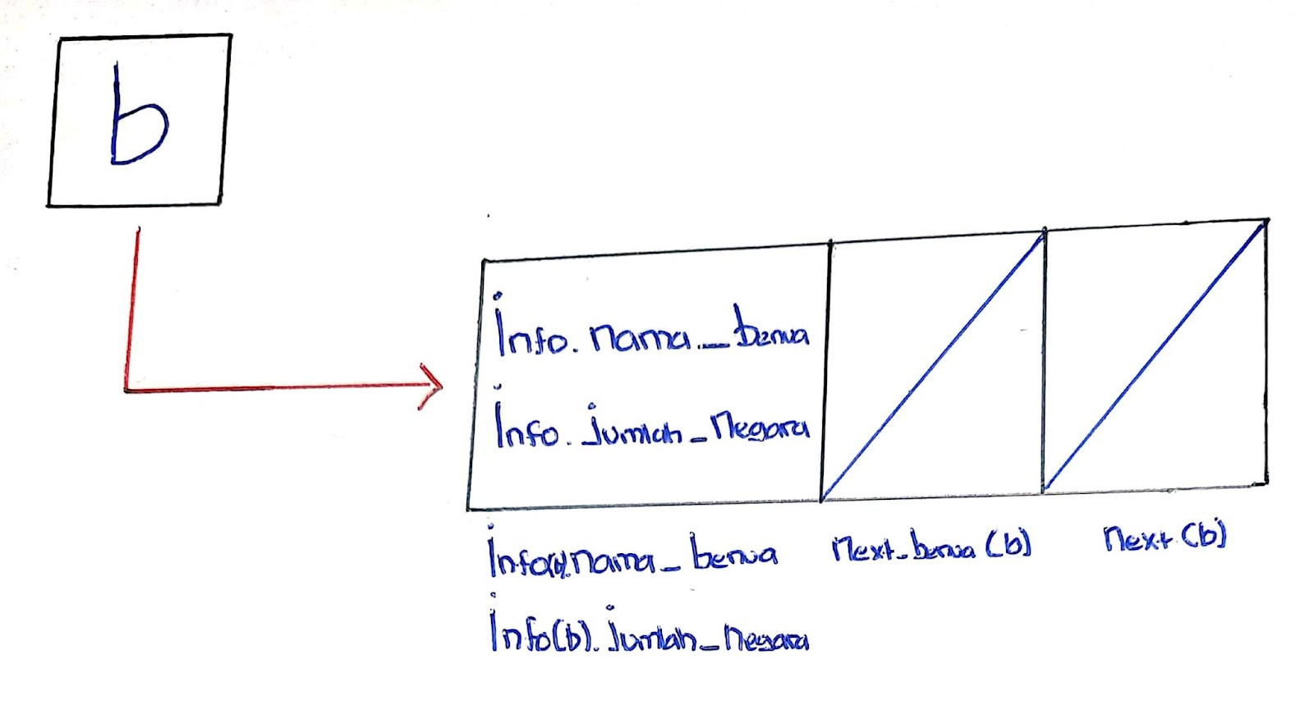
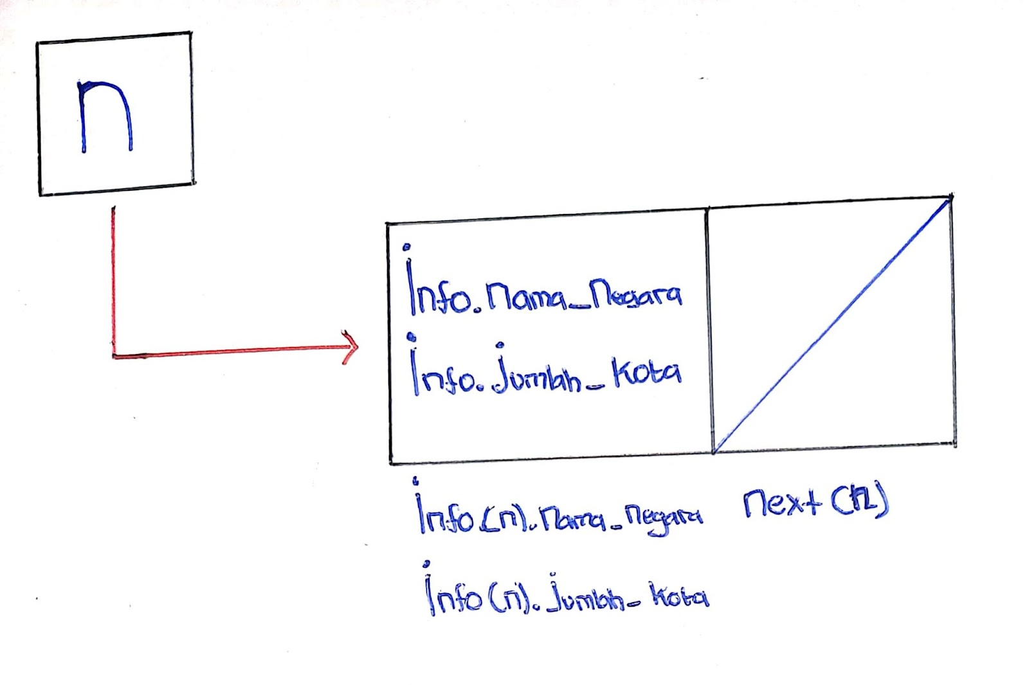
NEW ELM BENUA NEW ELM NEGARA
NEW ELM NEGARA
NEW ELM BENUA

Slide 9
NEW ELM BENUA NEW ELM NEGARA
Deskripsi Algoritma:
Procedure new_elm_benua membuat isi dari Multi Linked List dengan mengalokasikan node b dan menetapkan next(b) menjadi NULL, next_negara(b) menjadi NULL, info(b).nama_benua menjadi info.nama_benua yang didapat sebagai inputan user dan dimasukkan menjadi parameter prosedur, dan juga info(b).jumlah_negara menjadi info.jumlah_negara yang didapat dari variabel input bertipe benua.
Deskripsi Algoritma:
Procedure new_elm_negara sama seperti new_elm_benua, bedanya adalah prosedur new_elm_negara mengalokasikan node n dan menetapkan next(n) menjadi NULL, info(n).nama_negara menjadi info.nama_negara yang didapatkan dari variabel info bertipe negara, dan juga info.jumlah_kota didapat dari variabel info.
NEW ELM NEGARA
NEW ELM BENUA

Slide 10
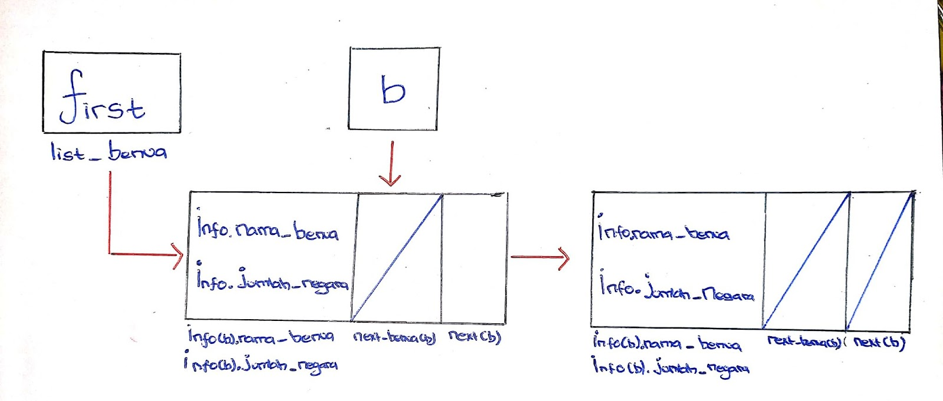
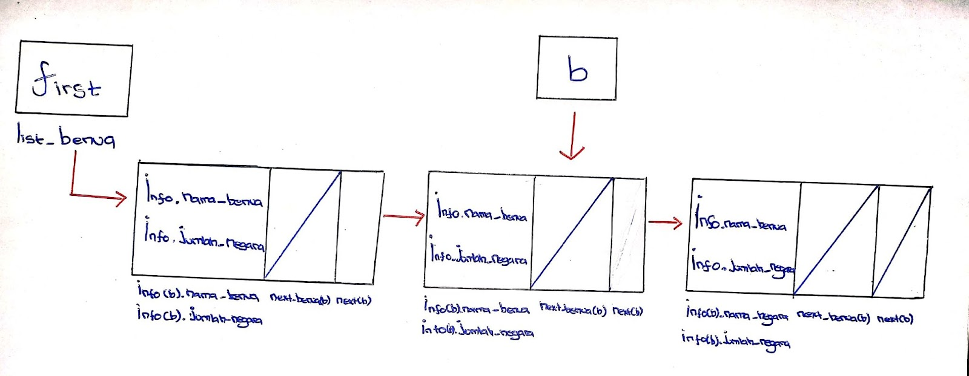
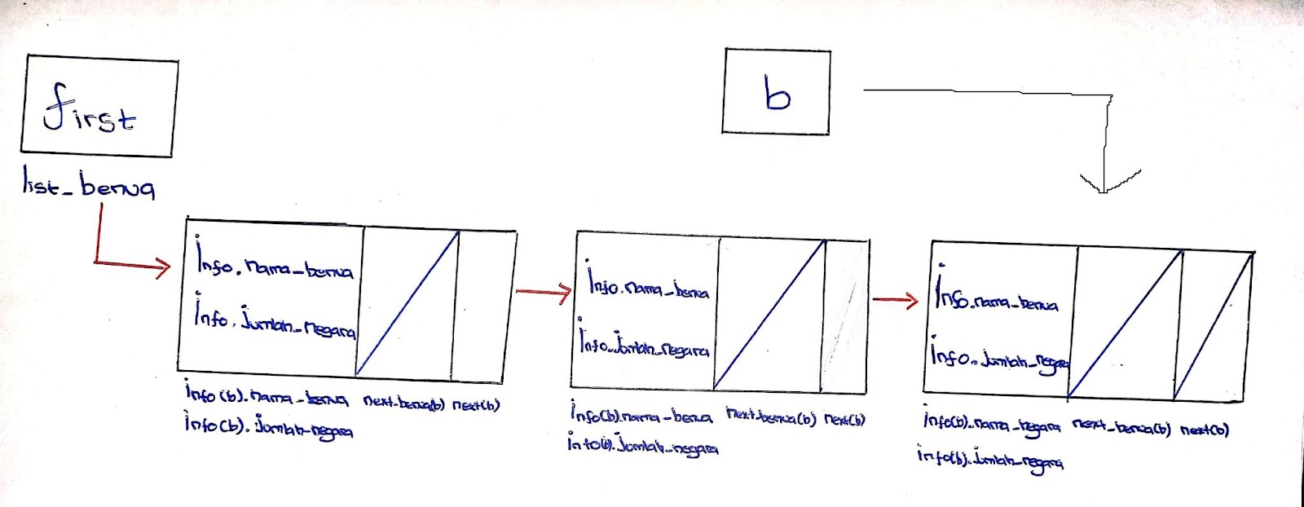
INSERTION BENUA
FIRST
AFTER
LAST

Slide 11
INSERTION BENUA
Procedure insert_first_benua melakukan penambahan node baru ke Multi Linked List. Penambahan node yang dilakukan hanya ditempatkan di paling depan. Prosedur tersebut memiliki 2 kondisi, yang pertama jika kondisi list masih kosong, maka node b langsung ditambahkan ke Multi Linked List. Kondisi terakhir adalah kondisi dimana jika list terisi sekurang - kurangnya 1 node, maka node b akan ditambahkan di paling depan, tidak di belakang node atau di tengah node yang sudah ada.
FIRST
AFTER
Procedure insert_after_benua berfungsi sama seperti insert_first_benua, yang membedakan adalah letak node yang akan diletakkan di list berada di antara node yang ditetapkan user, prosedur tersebut juga menggunakan parameter tambahan yaitu “prec” sebagai tempat tujuan node yang akan diletakkan selanjutnya.
LAST
Procedure insert_last_benua berfungsi untuk meletakkan node b ke Multi Linked List, mirip seperti procedure insert_first_benua dan insert_after_benua, tetapi bedanya adalah letak dari nodenya akan diletakkan di bagian paling akhir dari Multi Linked List. Kondisi yang digunakan ada 2 kondisi yaitu, jika list kosong, maka akan langsung diletakkan dan jika kondisi list tidak kosong, maka node b akan diletakkan di bagian paling akhir list, tidak di depan dan tidak juga di tengah 2 node.

Slide 12
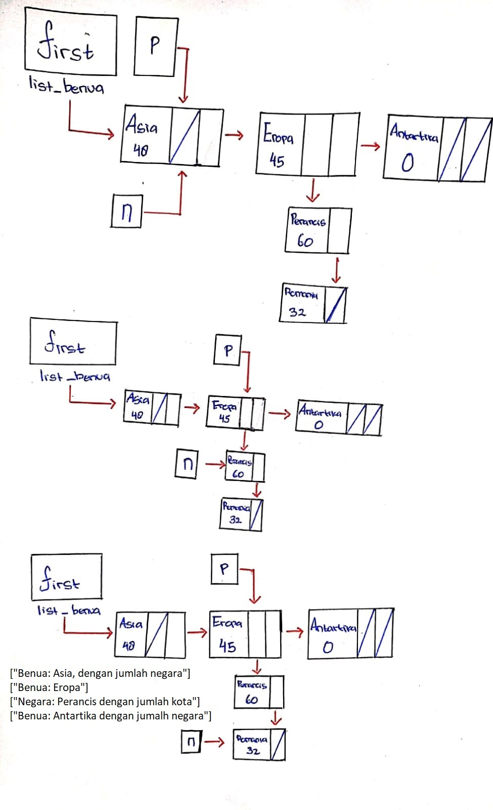
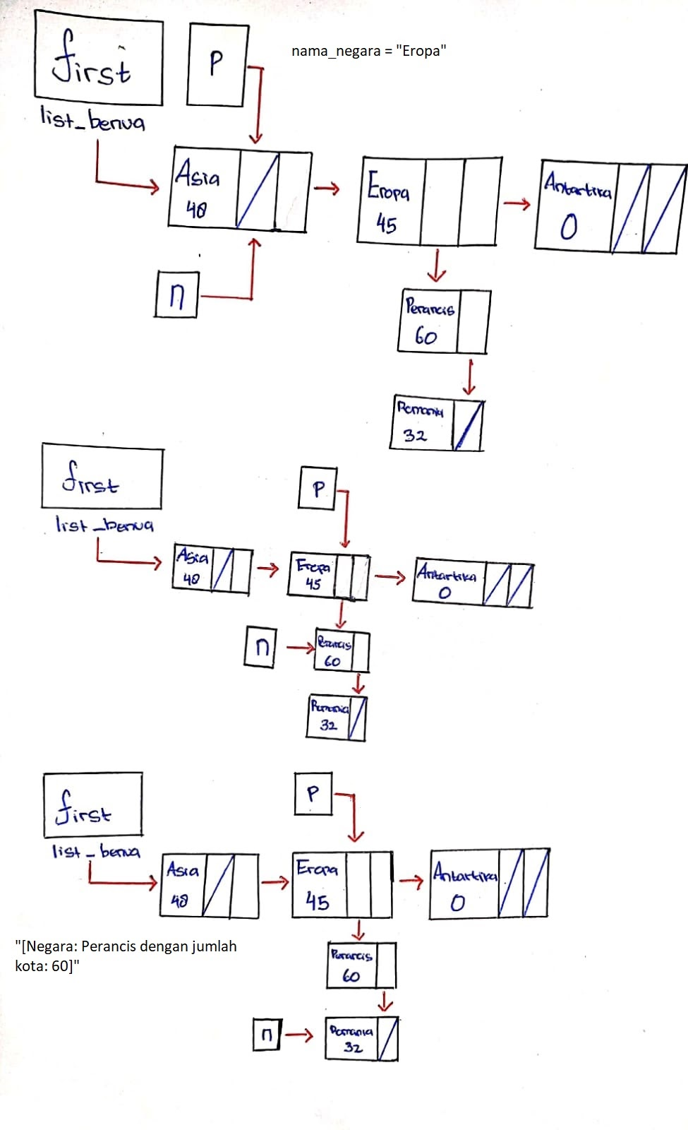
Procedure show_data_negara_of_x akan mengoutputkan semua info(n).nama_negara beserta info(n).jumlah_kota dengan ketentuan hanya mengoutputkan daftar negara di satu benua saja. Perbandingan yang dilakukan adalah jika nama_benua sama dengan info(b).nama_benua maka akan langsung masuk ke node child dan mengoutput infonya.
Procedure show_data_benua akan mengoutputkan semua info dari Multi Linked List dari info(b) sampai info(n).
SHOW DATA BENUA
SHOW DATA NEGARA OF BENUA

Slide 13
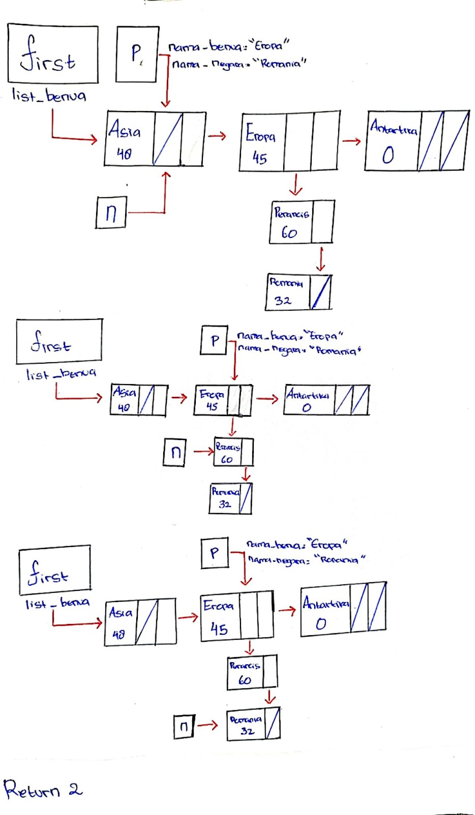
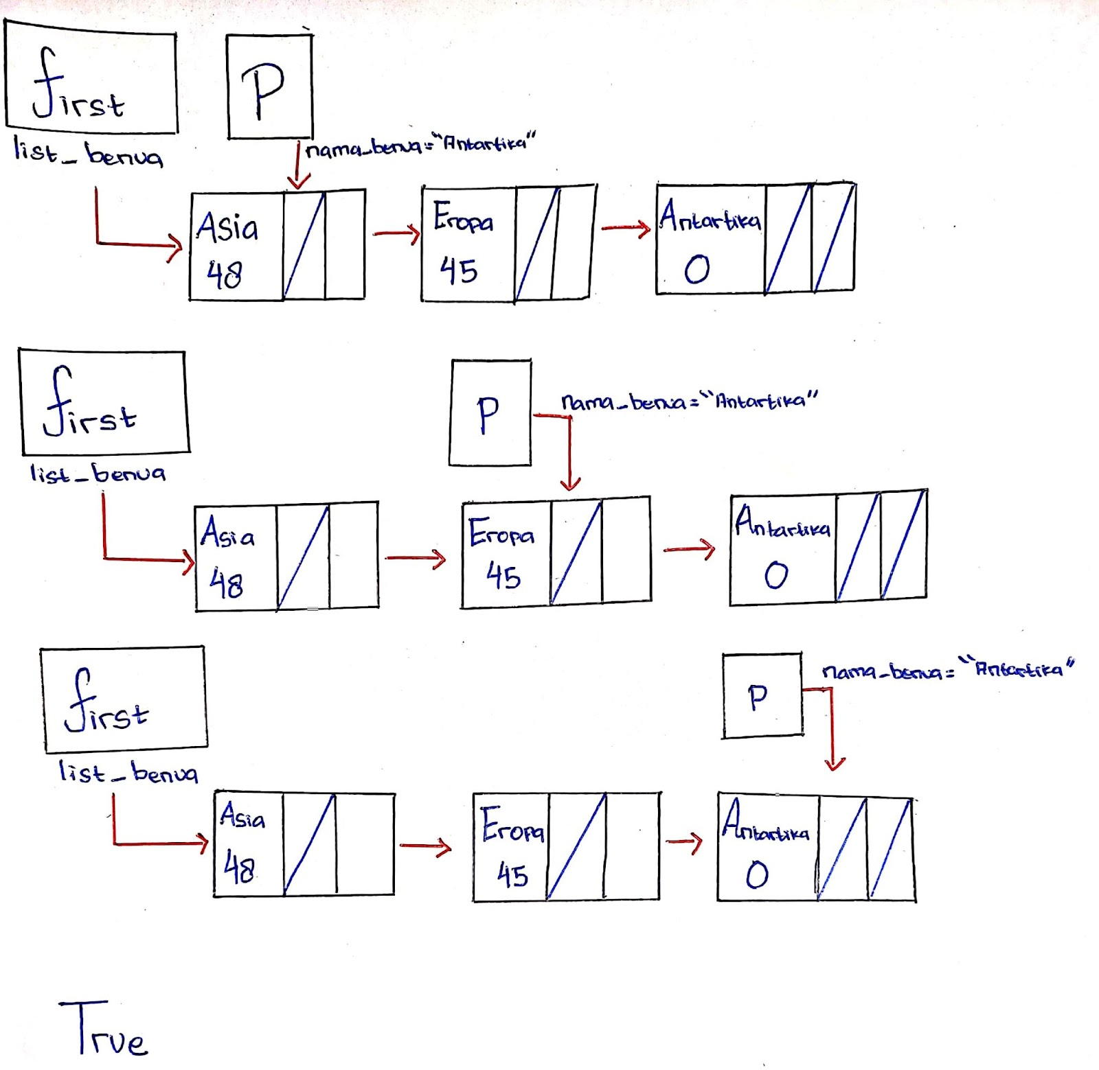
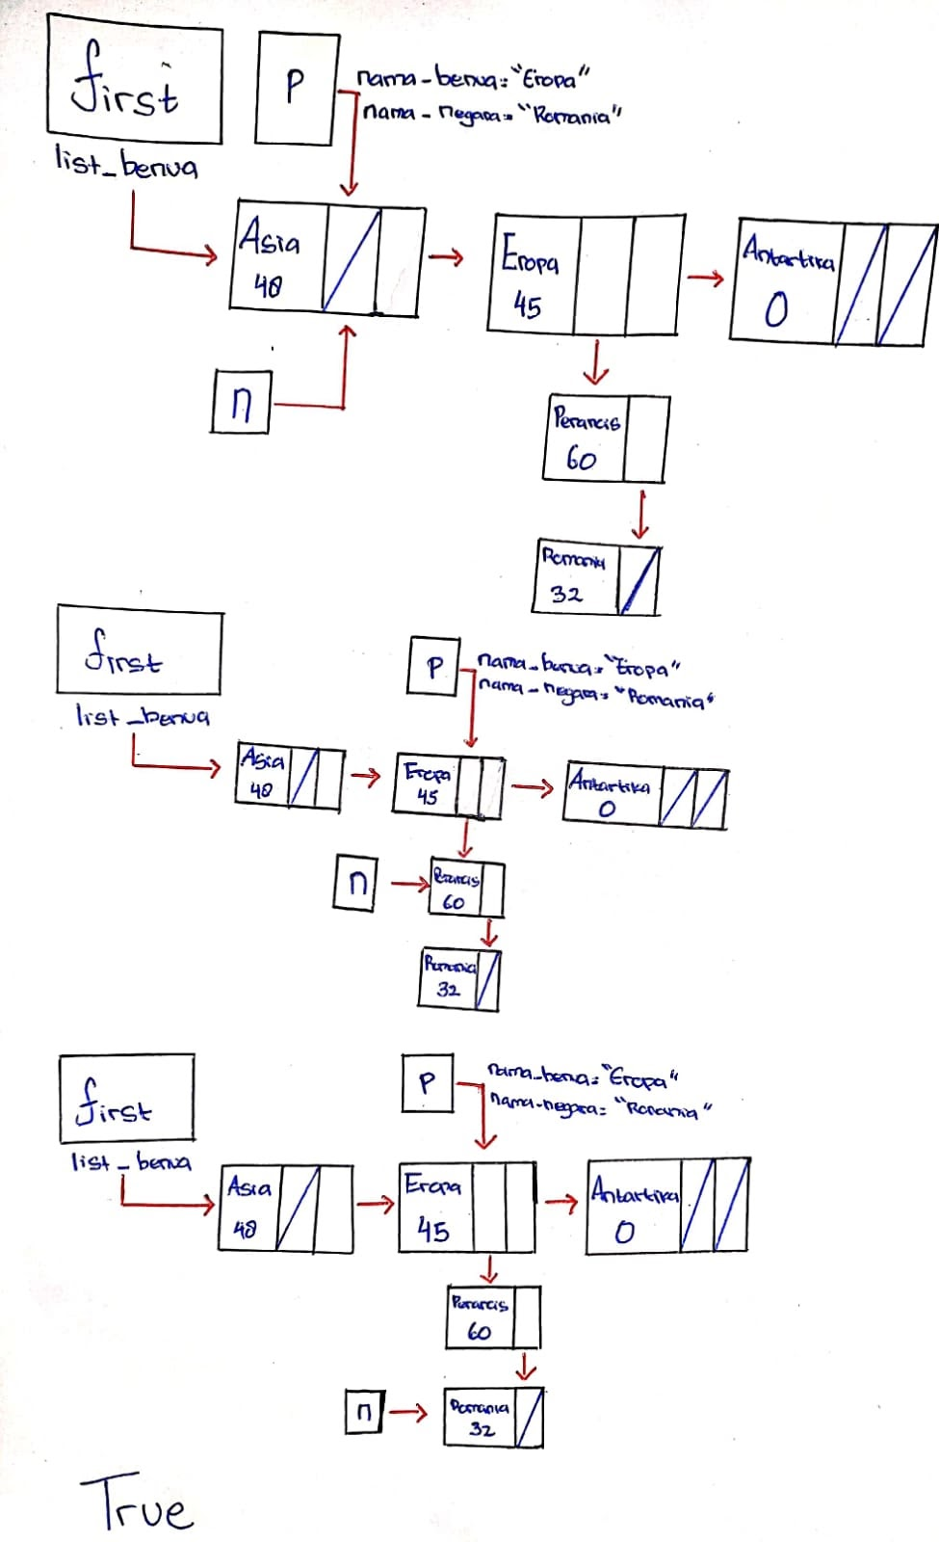
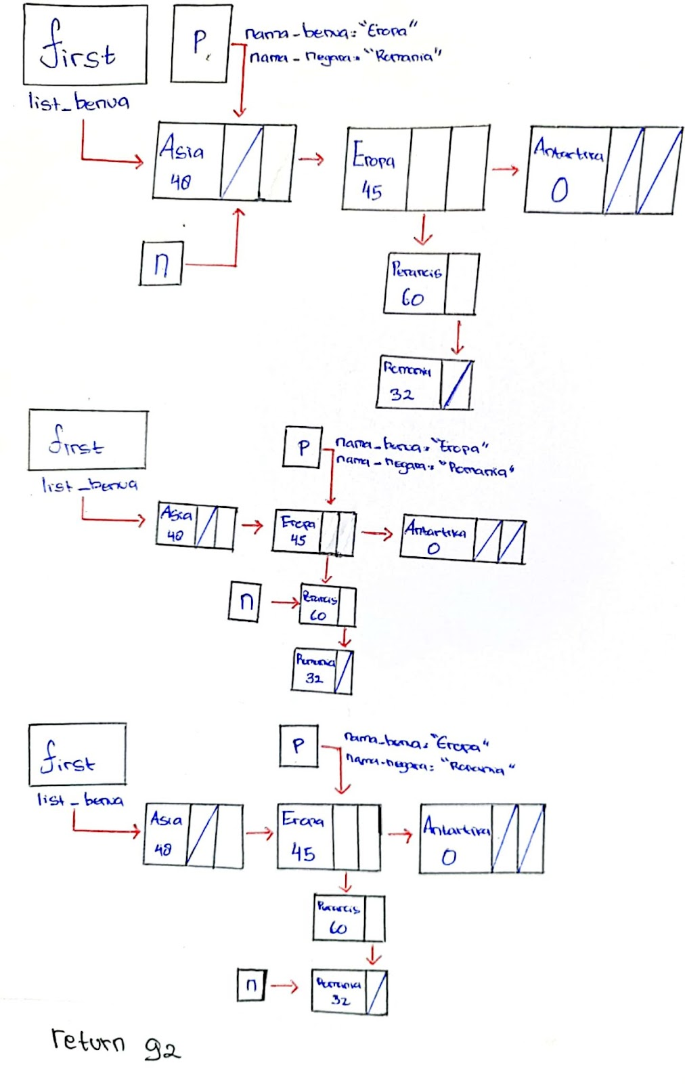
FUNCTION
COUNT
SEARCH BENUA
SEARCH NEGARA
SUM

Slide 14
FUNCTION
COUNT
SEARCH BENUA
Function count_jumlah_negara adalah suatu fungsi untuk menghitung jumlah negara yang ada di Multi Linked List, dengan menggunakan 2 pointer child negara n dan parent benua b. Kedua pointer tersebut akan bergerak sampai node Multi Linked List habis, lalu akan mengoutputkan hasil jumlah negara yang ada di multi linked list.
Function search_benua adalah fungsi yang mencari nama_benua apakah nama_benua tersebut ada di Multi Linked List atau tidak, jika tidak ada maka akan mengoutputkan false. Jika ada tetapi berada di node yang bukan pertama maka pointer penanda p akan bergerak menuju ke node berikutnya sampai ketemu lalu akan mengoutputkan true. Jika node pertama sudah ketemu nama_benua tersebut sama dengan info(p).nama_benua, maka akan langsung mengoutputkan true tanpa harus bergerak pointer tersebut.
Function search_negara_of_x merupakan fungsi yang memiliki kinerja hampir sama dengan function search_benua, bedanya adalah fungsi search_negara_of_x mencari apakah nama_negara sama dengan info(n).nama_negara di Multi Linked List. Fungsi ini membutuhkan dua pointer penanda untuk benua dan negara, jika negara tidak ketemu di pointer benua maka pointer benua akan bergerak. Jika pointer benuanya sudah tepat, tetapi pointer negara belum tepat, maka pointer negara akan bergerak sampai dapat lalu mengoutputkan hasil bahwa nama_negara sama dengan info(n).nama_negara, true.
Function sum_jumlah_kota akan menjumlah berapa jumlah kota yang dimasukkan di dalam Multi Linked List, jumlah kota tersebut didapatkan dari pointer child dan parent yang bergerak sama seperti di function count_jumlah_negara.
SEARCH NEGARA
SUM

Slide 15
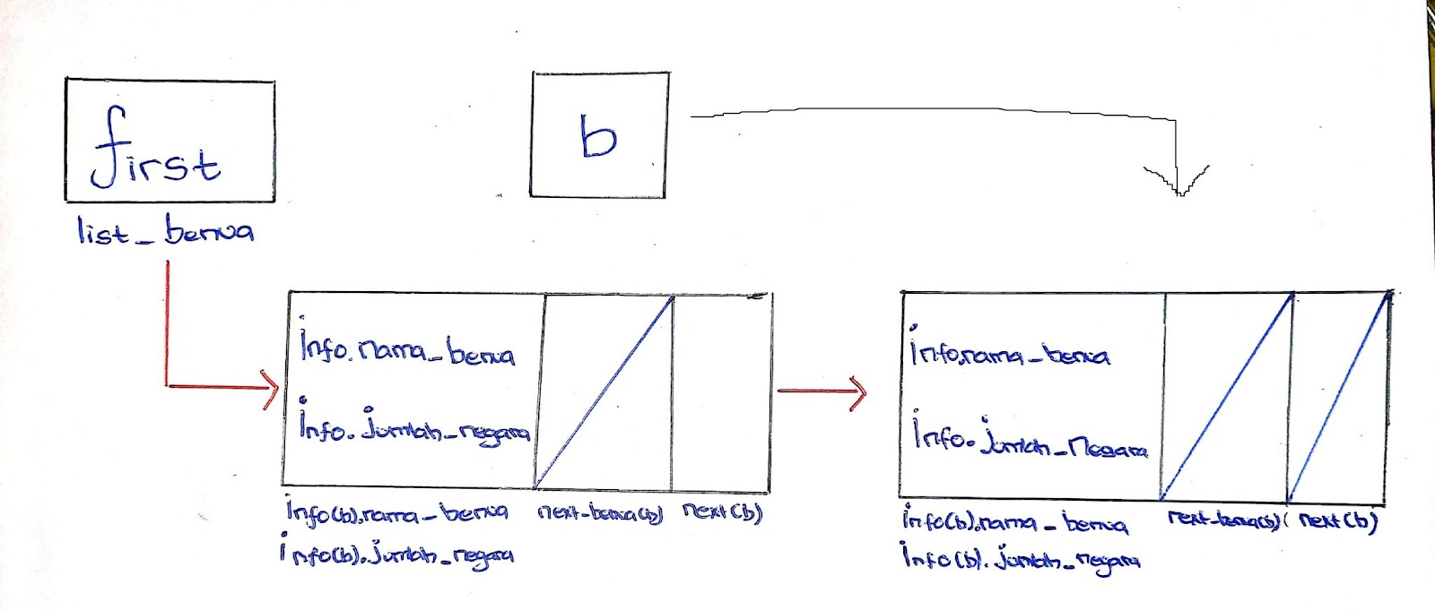
DELETION BENUA
DELETE FIRST & DELETE LAST
DELETE FIRST
DELETE LAST

Slide 16
DELETION BENUA
DELETE FIRST & DELETE LAST
DELETE FIRST
DELETE LAST
Procedure delete_first_benua memiliki fungsi algoritma yang sama dengan prosedur delete_last_benua, perbedaannya hanyalah letak node yang dihapus adalah node yang berada di paling depan, kedua kondisi dari delete_first_benua tentu sama.
Procedure delete_last_benua akan menghapus node b yang sudah di letakkan di Multi Linked List. Penghapusan prosedur ini memiliki 3 kondisi, jika first(list_benua) itu NULL, maka node b akan di NULLkan juga. Untuk kondisi 2, jika Multi Linked List hanya memiliki satu node, maka node itu akan dihapus dari Multi Linked List dan node tersebut akan kembali ke node asalnya yaitu b. Dan kondisi terakhir jika Multi Linked List memiliki node lebih dari satu, maka node terakhir dari Multi Linked List akan dihapus.

Slide 17
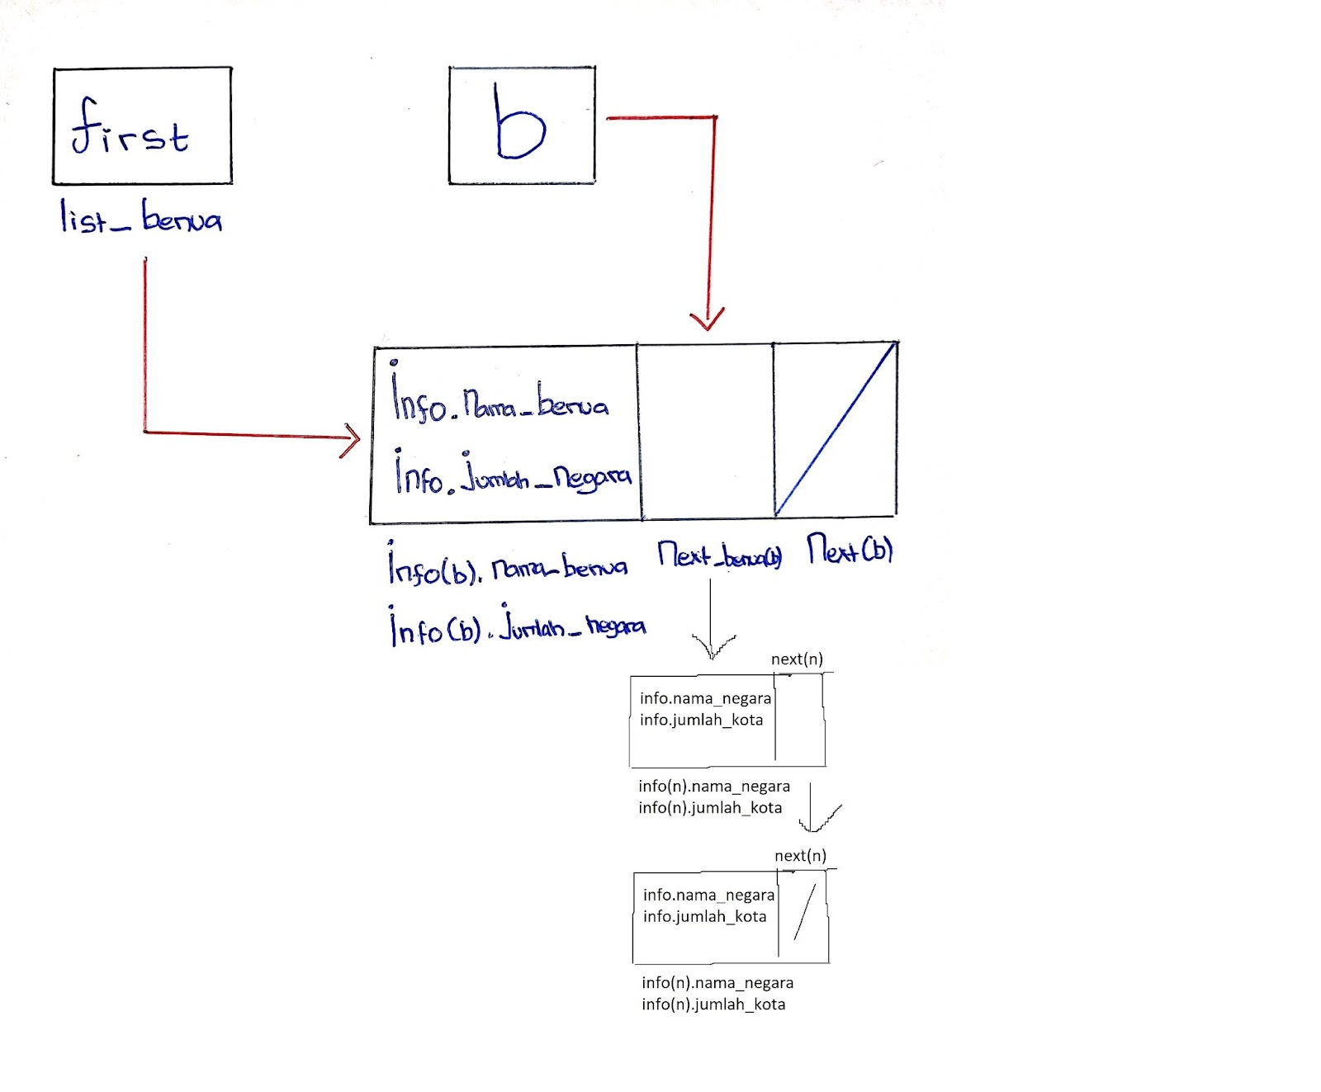
INSERTION NEGARA

Slide 18
INSERTION NEGARA
Procedure insert_new_negara adalah suatu prosedur yang menambahkan node child yaitu node negara n ke salah satu node parent benua yang berada di Multi Linked List, prosedur ini memiliki 2 kondisi, yaitu jika tidak ada node child di suatu node parent maka child akan langsung ditambah di node parent yang dituju. Kondisi 2 adalah jika node parent sudah memiliki node child, maka node child akan ditambahkan menjadi node ke 2 child dari node parent tersebut.

Slide 19
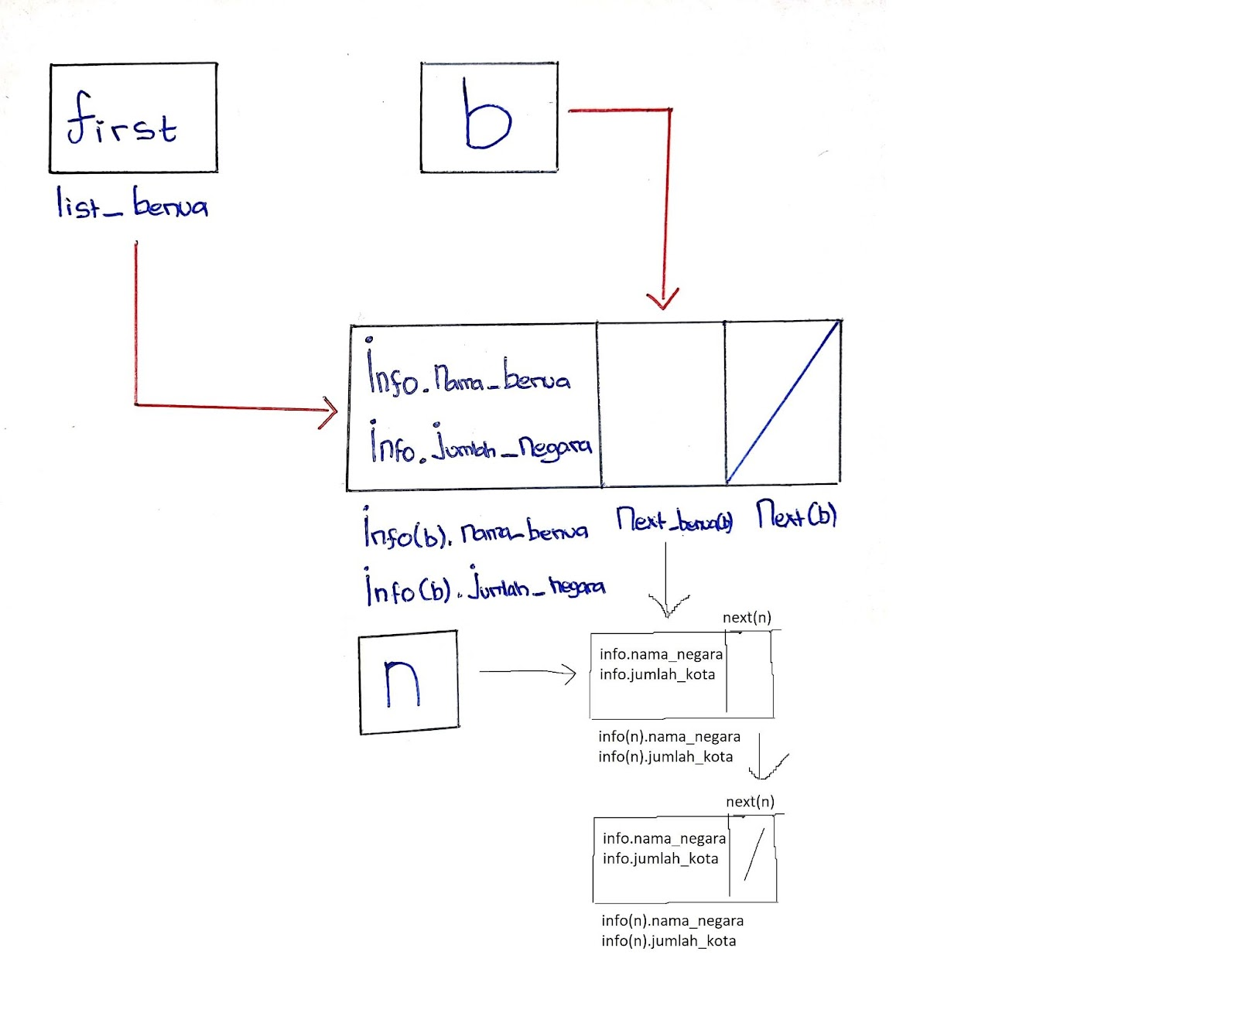
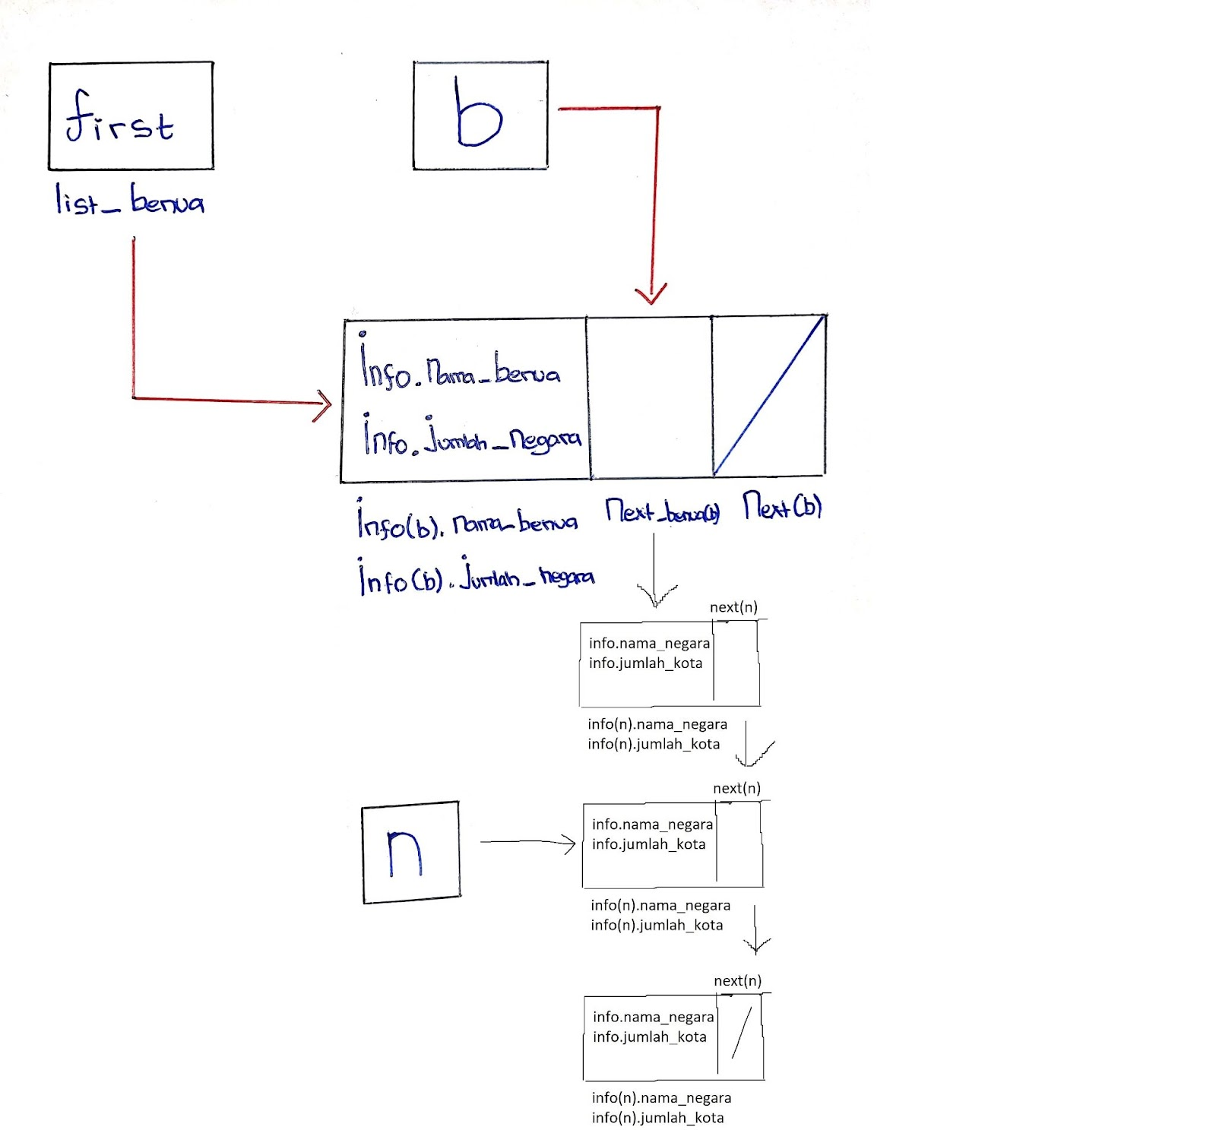
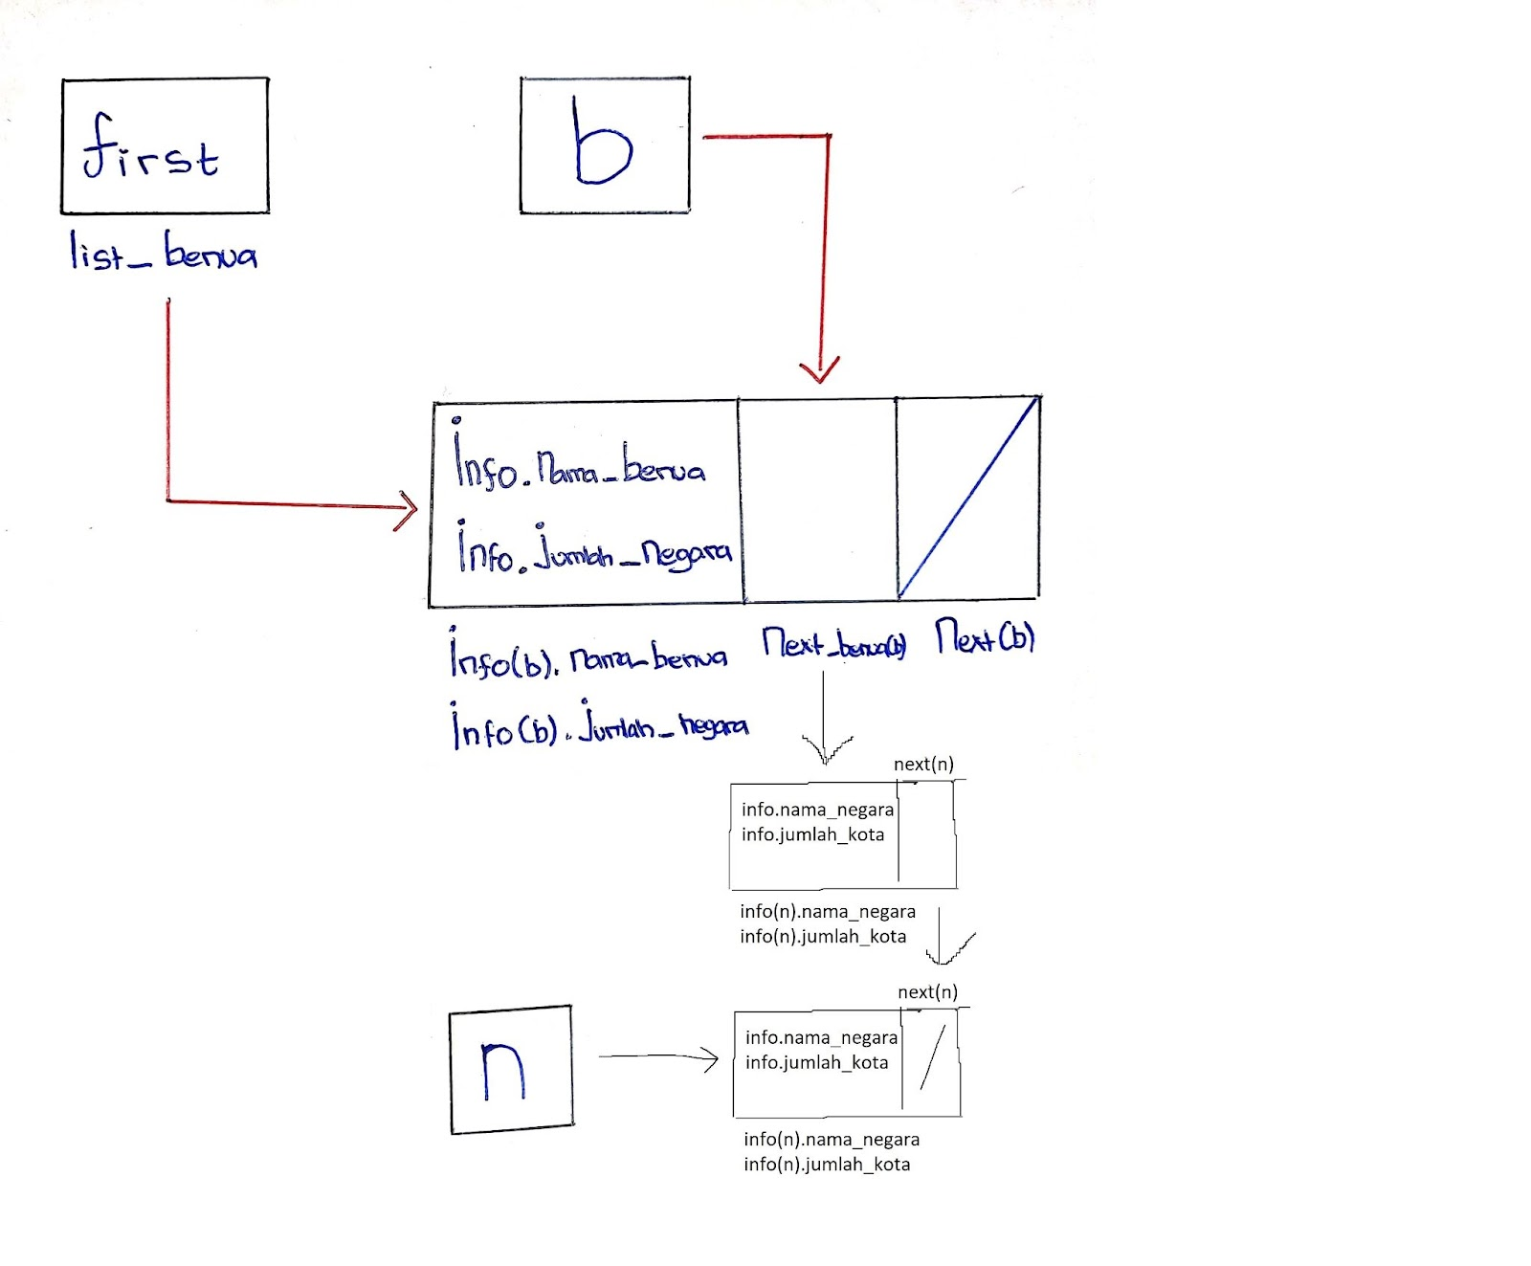
DELETION NEGARA
DELETE FIRST & DELETE LAST & DELETE AFTER
DELETE FIRST
DELETE AFTER
DELETE LAST

Slide 20
DELETION NEGARA
DELETE FIRST & DELETE LAST & DELETE AFTER
DELETE FIRST
DELETE AFTER
DELETE LAST
Procedure delete_first_negara melakukan penghapusan node child negara yang terletak di bagian paling depan dari node child negara suatu node parent benua.
Procedure delete_after_negara adalah prosedur yang menghapus node child negara yang berada setelah node child negara yang di pilih oleh user. Penanda pointer tersebut biasa dinamakan sebagai “prec”.
Procedure delete_last_negara melakukan penghapusan node child negara yang terletak di bagian paling akhir dari node child negara yang berada di suatu node parent benua.

Slide 21
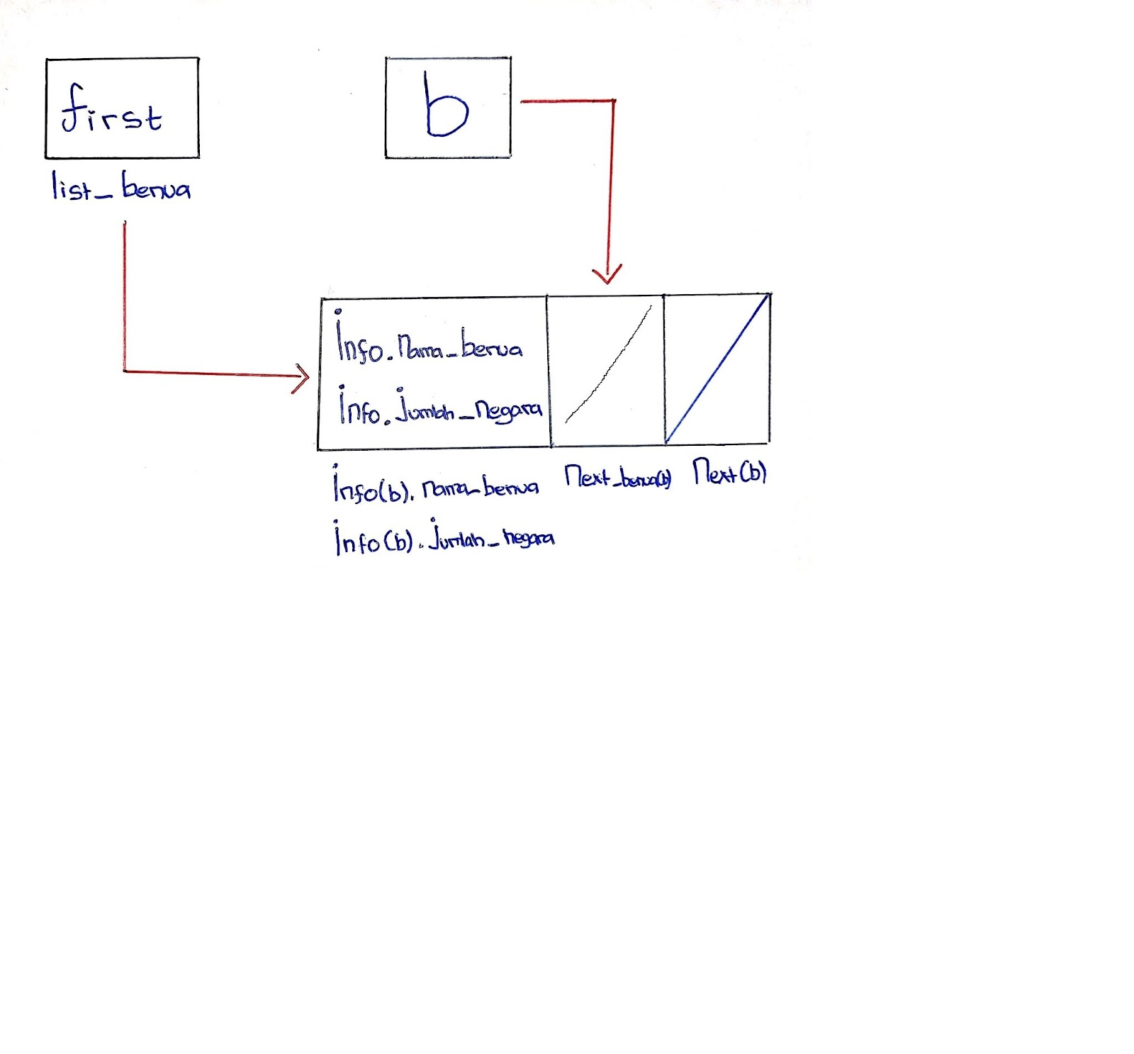
RELATION PROCEDURE
INSERT RELATION
DELETE RELATION

Slide 22
RELATION PROCEDURE
INSERT RELATION
DELETE RELATION
Procedure insert_relation merupakan prosedur yang menambahkan node child ke node parent. Node dari parent tidak boleh kosong dan node child yang ditambahkan akan langsung dimasukkan ke Multi Linked List tanpa dilihat letaknya. Prosedur tersebut menggunakan procedure insert_new_negara.
Procedure delete_relation melakukan penghapusan seluruh node child negara yang berada di semua node parent benua yang terdapat di Multi Linked List.

Slide 23
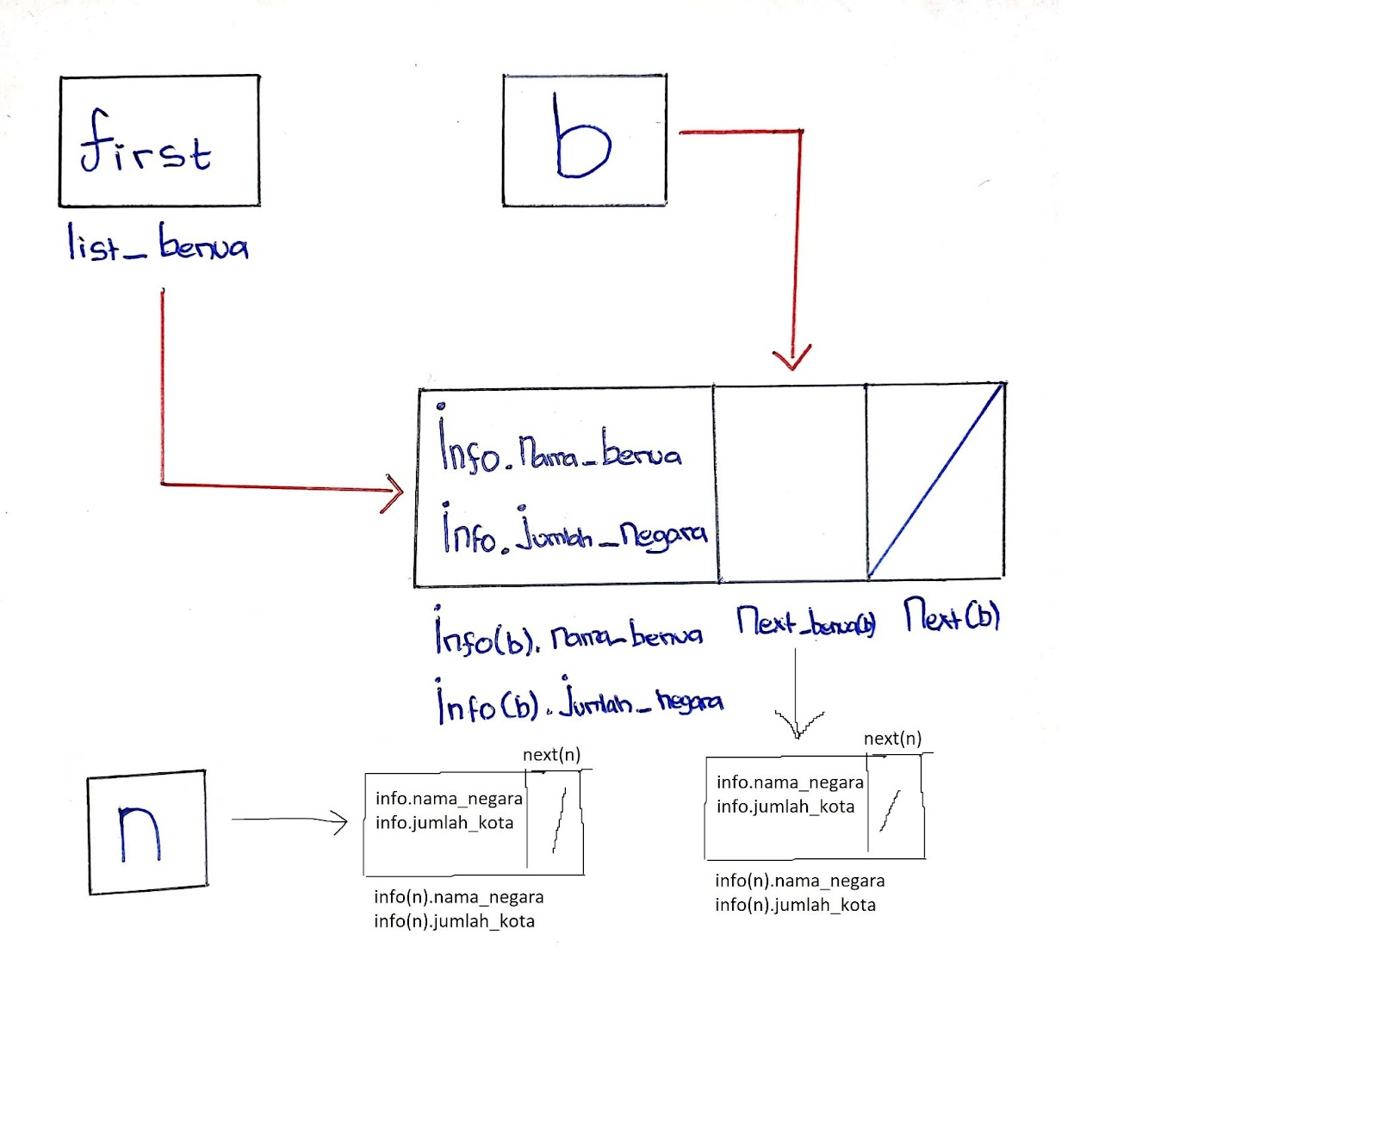
DELETE NEGARA OF X BENUA

Slide 24
DELETE NEGARA OF X BENUA
Procedure delete_negara_of_x merupakan prosedur yang menghapus node child negara yang memiliki info(n).nama_negara sama dengan nama_negara inputan user. Prosedur tersebut memiliki 3 kondisi, jika letak negara berada di paling depan, maka akan menghapus menggunakan prosedur delete_first_negara. Kondisi 2 adalah jika letak negara berada di paling belakang, maka akan menghapus menggunakan prosedur delete_last_negara, dan kondisi terakhir adalah jika letak negara bukan di paling depan dan bukan di paling belakang, maka akan menghapus menggunakan prosedur delete_after_negara.

Slide 25
END OF SESSION
Multi Linked List ini masih sangat jauh dari kata sempurna, kami berharap bahwa untuk kedepannya kami dapat belajar dan menambah wawasan kami dalam menggunakan struktur data Multi Linked List ini dan struktur data lainnya. Kami sangat bersyukur bahwa kami mendapatkan banyak ilmu selama 14 pertemuan ini, kami mengucapkan terima kasih yang sebanyak banyaknya kepada Bapak AULIA KHAMAS HEIKHMAKHTIAR, B.Sc., M.Eng., Ph.D. atas kerja keras dan kesabarannya dalam mengajar kami.

Slide 26
Thank you

